Slide 1
과목_학년학기_단원 | suh_0201_02
차시명 | 07 놀이 수학(도형을 만들어 볼까요)
파일명 | suh_0201_02_0007
검토 | 담당
 | 김윤희
문서 HISTORY
번호 | 버전 | 문서 작성일 | 내용 비고 | 작성자 (내선번호) | 검토자
1 | V 1.0 | 2021.01.12 | 문서 발생 | 김윤희
2 | V 2.0 | 2021.01.18 | 1차 검수 | 김윤희
3
4
5
6
7
8
9
10
11

Slide 2
학습 단계 | 자료명 | 프레임 수 | 교과서 정보 | 파일명 | 자료 형태
도입 | 이번 시간에 배울 내용 | 1 |  | suh_0201_02_0007_101.html
전 개 | [놀이 수학1] 긴 줄로 여러 가지 도형 만들기 | 1 | 수학 48쪽 | suh_0201_02_0007_201.html
 | [놀이 수학2] 도형 달리기 놀이 하기 | 1 | 수학 49쪽 | suh_0201_02_0007_202.html
정리 | 다음 시간에 배울 내용 | 1 |  | suh_0201_02_0007_301.html
총 프레임 수 |  | 4

Slide 3
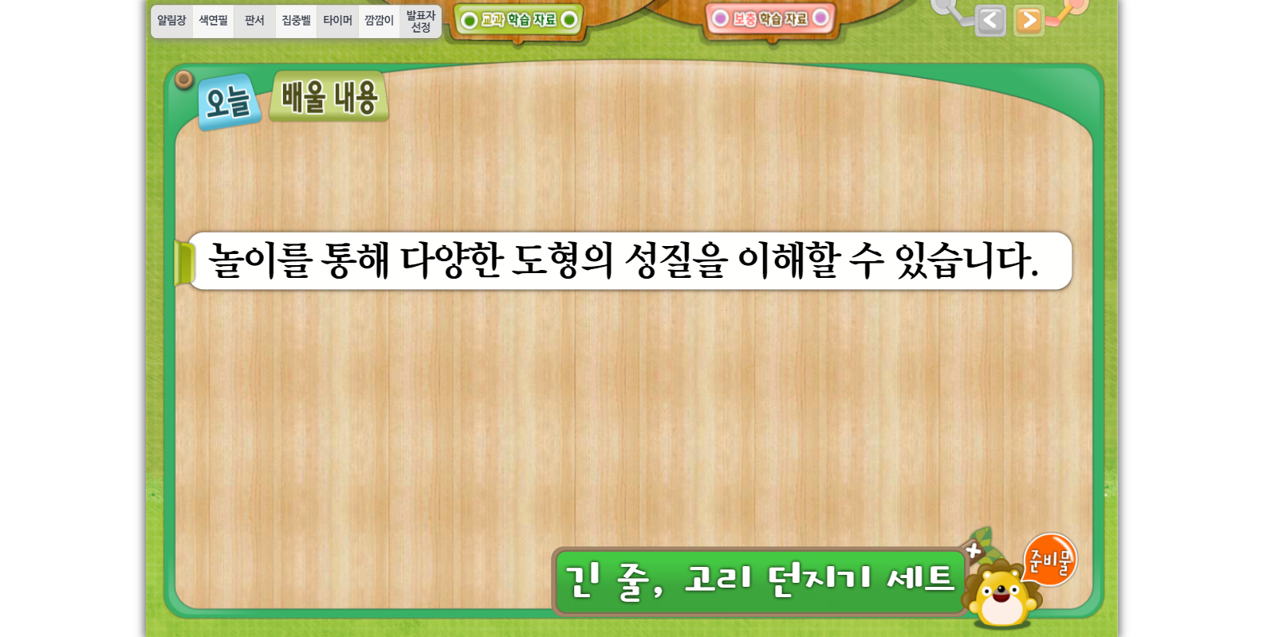
2-1
2. 여러 가지 도형
suh_0201_02_0007_101
07 놀이 수학(도형을 만들어 볼까요)
수정사항
1 | 이번 시간에는 무엇을 배울까요? 페이지 디자인 수정 http://cdata.tsherpa.co.kr/tsherpa/MultiMedia/Flash/2020/curri/index.html?flashxmlnum=soboro2&classa=A8-C1-62-KK-KA-02-03-04-0-0-0-0&classno=AA_SAMPLE/nproto_sample/DA/nproto_cmn_911.html
2 | 우측 상단 텍스트 추가 수학 48~49쪽
3
4
5
1
2

Slide 4
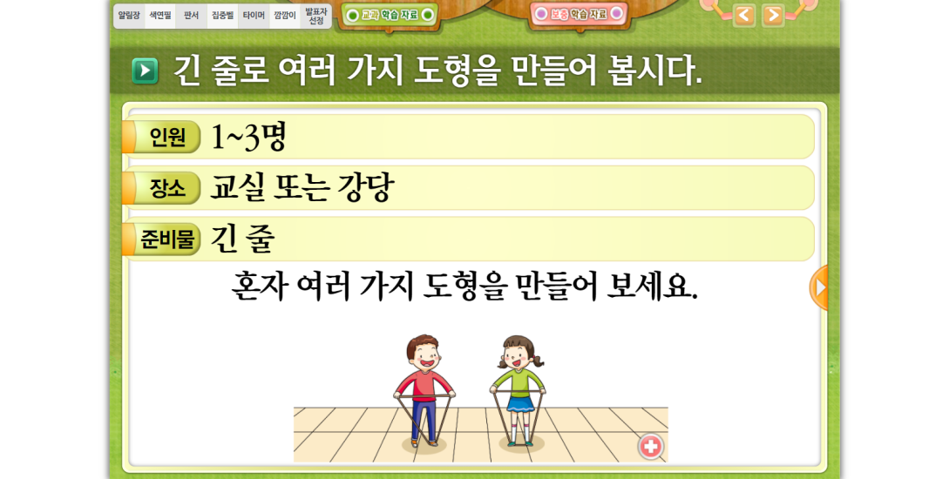
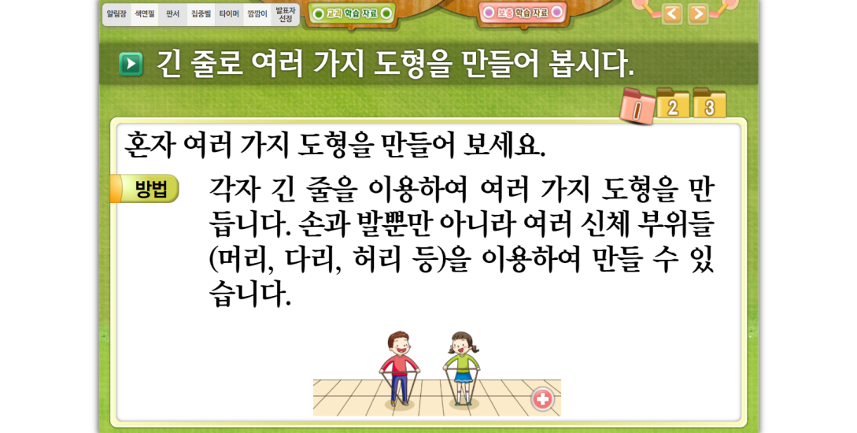
2-1
2. 여러 가지 도형
suh_0201_02_0007_201
07 놀이 수학(도형을 만들어 볼까요)
수정사항
기존 개발물 중suh_0201_02_0007_202.html 파일은 삭제하고 suh_0201_02_0007_201.html 에 202에 있던 내용 추가
1
2
3
4
5

Slide 5






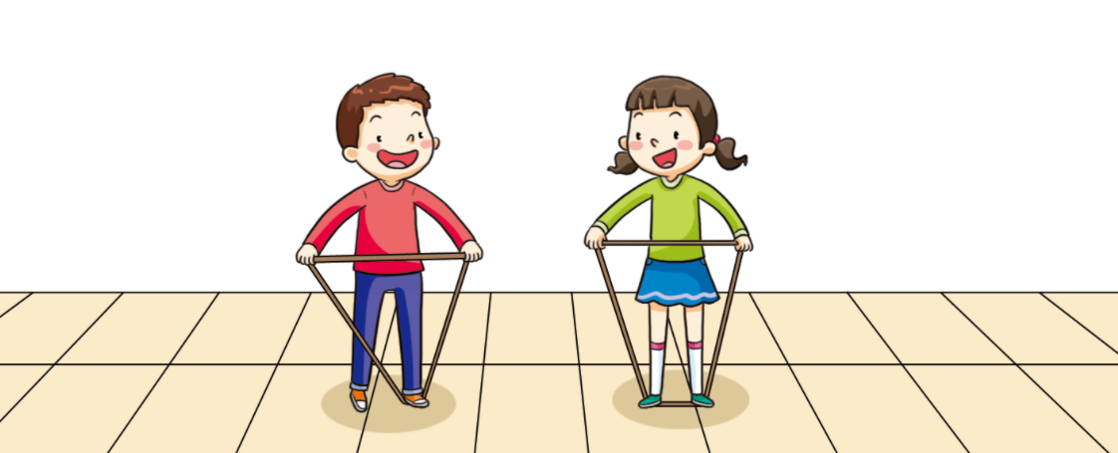

2-1
2. 여러 가지 도형
suh_0201_02_0007_201
07 놀이 수학(도형을 만들어 볼까요)
수정사항
1 | 그림은 기존 개발물과 같은 그림입니다.
2 | 삽화 팝업창 참고하여 돋보기 디자인 수정 http://cdata.tsherpa.co.kr/tsherpa/MultiMedia/Flash/2020/curri/index.html?flashxmlnum=soboro2&classa=A8-C1-62-KK-KA-02-03-04-0-0-0-0&classno=AA_SAMPLE/nproto_sample/DA/nproto_cmn_922.html 풀팝업 내 확축 버튼은 넣지 않음.
3 | 윗 링크의 미니팝업 형태입니다. 손가락 클릭하면 6번 슬라이드의 미니팝업이 나타납니다.
4
5
긴 줄로 여러 가지 도형을 만들어 봅시다.
1~3명
교실 또는 강당
긴 줄
3
혼자 여러 가지 도형을 만들어 보세요.
1
2

Slide 6
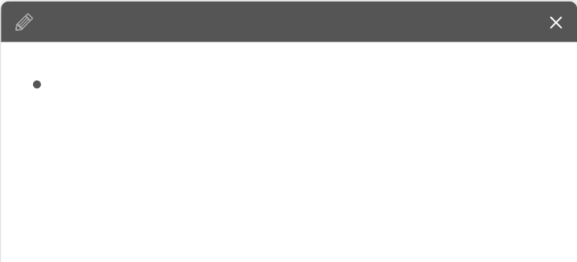
2-1
2. 여러 가지 도형
suh_0201_02_0007_201
07 놀이 수학(도형을 만들어 볼까요)
수정사항
1 | 손가락 클릭했을 때 나타나는 미니팝업 입니다.
2
3
4
5
긴 줄로 여러 가지 도형을 만들어 봅시다.
1~3명
교실 또는 강당
긴 줄
혼자 여러 가지 도형을 만들어 보세요.
1
혼자 여러 가지 도형을 만드는 방법
각자 긴 줄을 이용하여 여러 가지 도형을 만듭니다.
손과 발뿐만 아니라 여러 신체 부위들 (머리, 다리, 허리 등)을 이용하여 만들 수 있습니다.

Slide 7

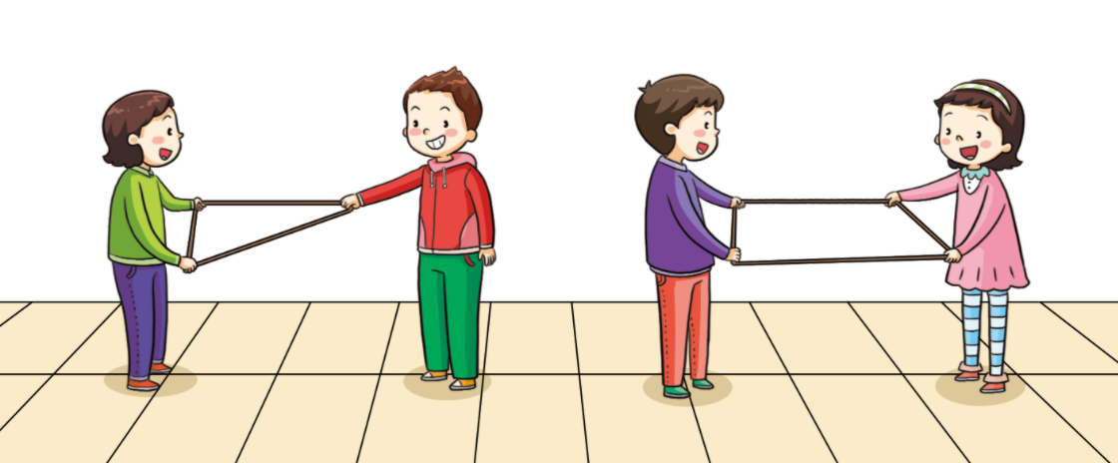
2-1
2. 여러 가지 도형
suh_0201_02_0007_201
07 놀이 수학(도형을 만들어 볼까요)
수정사항
1 | 그림은 기존 개발물과 같은 그림입니다.
2 | 삽화 팝업창 참고하여 돋보기 디자인 수정 http://cdata.tsherpa.co.kr/tsherpa/MultiMedia/Flash/2020/curri/index.html?flashxmlnum=soboro2&classa=A8-C1-62-KK-KA-02-03-04-0-0-0-0&classno=AA_SAMPLE/nproto_sample/DA/nproto_cmn_922.html 풀팝업 내 확축 버튼은 넣지 않음.
3 | 윗 링크의 미니팝업 형태입니다. 손가락 클릭하면 8번 슬라이드의 미니팝업이 나타납니다.
4
5
긴 줄로 여러 가지 도형을 만들어 봅시다.
3
2명이 함께 여러 가지 도형을 만들어 보세요.
1
2

Slide 8
2-1
2. 여러 가지 도형
suh_0201_02_0007_201
07 놀이 수학(도형을 만들어 볼까요)
수정사항
1 | 손가락 클릭했을 때 나타나는 미니팝업 입니다.
2
3
4
5
긴 줄로 여러 가지 도형을 만들어 봅시다.
2명이 함께 여러 가지 도형을 만들어 보세요.
1
2명이 함께 여러 가지 도형을 만드는 방법
2명이 함께 긴 줄을 이용하여 여러 가지 도형을 만듭니다.
인원 수와 이용한 신체 부위에 따라 만들 수 있는 도형이 무엇인지 확인해봅니다.

Slide 9

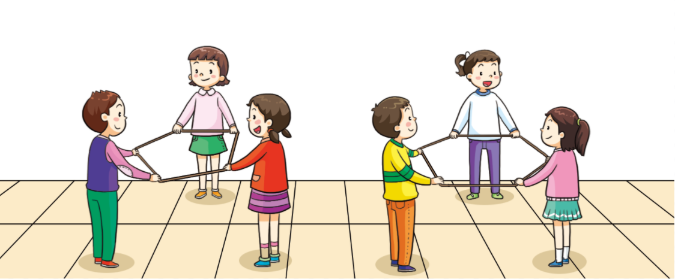
2-1
2. 여러 가지 도형
suh_0201_02_0007_201
07 놀이 수학(도형을 만들어 볼까요)
수정사항
1 | 그림은 기존 개발물과 같은 그림입니다.
2 | 삽화 팝업창 참고하여 돋보기 디자인 수정 http://cdata.tsherpa.co.kr/tsherpa/MultiMedia/Flash/2020/curri/index.html?flashxmlnum=soboro2&classa=A8-C1-62-KK-KA-02-03-04-0-0-0-0&classno=AA_SAMPLE/nproto_sample/DA/nproto_cmn_922.html 풀팝업 내 확축 버튼은 넣지 않음.
3 | 윗 링크의 미니팝업 형태입니다. 손가락 클릭하면 10번 슬라이드의 미니팝업이 나타납니다.
4
5
긴 줄로 여러 가지 도형을 만들어 봅시다.
3
3명이 함께 여러 가지 도형을 만들어 보세요.
1
2

Slide 10
2-1
2. 여러 가지 도형
suh_0201_02_0007_201
07 놀이 수학(도형을 만들어 볼까요)
수정사항
1 | 손가락 클릭했을 때 나타나는 미니팝업 입니다.
2
3
4
5
긴 줄로 여러 가지 도형을 만들어 봅시다.
3명이 함께 여러 가지 도형을 만들어 보세요.
1
3명이 함께 여러 가지 도형을 만드는 방법
3명이 함께 긴 줄을 이용하여 여러 가지 도형을 만듭니다.
학생들이 여러 가지 도형을 만드는 방법에 익숙해지면 교사가 인원 수와 도형을 정하여 만들게 하는 간단한 놀이의 형식으로 진행할 수 있습니다.

Slide 11
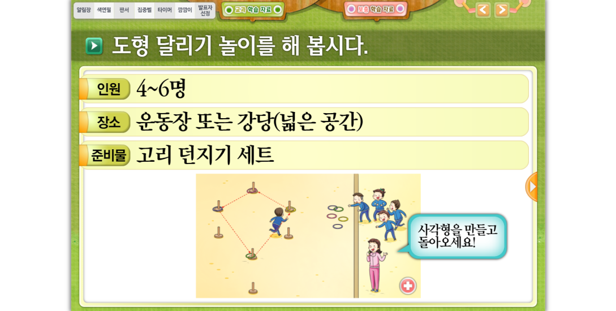
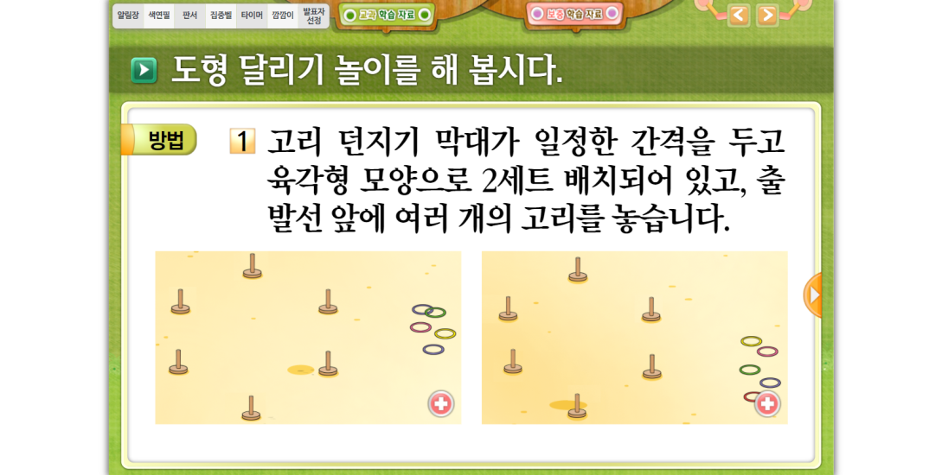
2-1
2. 여러 가지 도형
suh_0201_02_0007_202
07 놀이 수학(도형을 만들어 볼까요)
수정사항
기존 개발물 중suh_0201_02_0007_203.html 파일은 삭제하고 suh_0201_02_0007_204.html 에 203에 있던 내용 추가 suh_0201_02_0007_204.html -> suh_0201_02_0007_202.html 파일명 변경
1
2
3
4
5

Slide 12
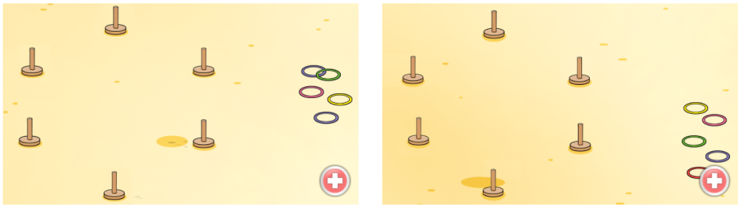
2-1
2. 여러 가지 도형
suh_0201_02_0007_202
07 놀이 수학(도형을 만들어 볼까요)
수정사항
1 | 그림은 기존 개발물과 같은 그림입니다.
2 | 삽화 팝업창 참고하여 돋보기 디자인 수정 http://cdata.tsherpa.co.kr/tsherpa/MultiMedia/Flash/2020/curri/index.html?flashxmlnum=soboro2&classa=A8-C1-62-KK-KA-02-03-04-0-0-0-0&classno=AA_SAMPLE/nproto_sample/DA/nproto_cmn_922.html 풀팝업 내 확축 버튼은 넣지 않음.
3
4
5
도형 달리기 놀이를 해 봅시다.
방법
물음 +
4~6명
운동장 또는 강당(넓은 공간)
고리 던지기 세트
고리 던지기 막대를 일정한 간격을 두어 육각형 모양으로 2세트를 만들고, 출발선 앞에 여러 개의 고리를 놓습니다.
1
2
2

Slide 13
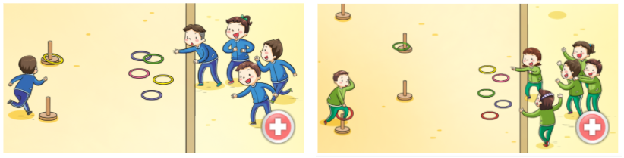
2-1
2. 여러 가지 도형
suh_0201_02_0007_202
07 놀이 수학(도형을 만들어 볼까요)
수정사항
1 | 그림은 기존 개발물과 같은 그림입니다. 그림 상하배열 아닌 좌우배열 해주세요.
2 | 삽화 팝업창 참고하여 돋보기 디자인 수정 http://cdata.tsherpa.co.kr/tsherpa/MultiMedia/Flash/2020/curri/index.html?flashxmlnum=soboro2&classa=A8-C1-62-KK-KA-02-03-04-0-0-0-0&classno=AA_SAMPLE/nproto_sample/DA/nproto_cmn_922.html 풀팝업 내 확축 버튼은 넣지 않음.
3
4
5
도형 달리기 놀이를 해 봅시다.
방법
물음 +
2개의 모둠을 만든 후 순서를 정해 모둠별로 1명씩 일대일 경기를 진행합니다.
1
2
2

Slide 14
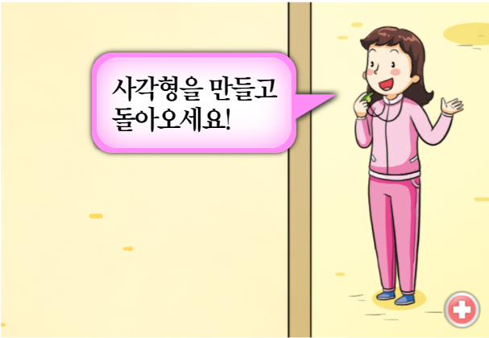
2-1
2. 여러 가지 도형
suh_0201_02_0007_202
07 놀이 수학(도형을 만들어 볼까요)
수정사항
1 | 그림은 기존 개발물과 같은 그림입니다. 말풍선 디자인 수정, 말풍선 내 텍스트 중앙 정렬
2 | 삽화 팝업창 참고하여 돋보기 디자인 수정 http://cdata.tsherpa.co.kr/tsherpa/MultiMedia/Flash/2020/curri/index.html?flashxmlnum=soboro2&classa=A8-C1-62-KK-KA-02-03-04-0-0-0-0&classno=AA_SAMPLE/nproto_sample/DA/nproto_cmn_922.html 풀팝업 내 확축 버튼은 넣지 않음.
3
4
5
도형 달리기 놀이를 해 봅시다.
방법
물음 +
선생님이 출발 신호와 함께 학생들이 만들어야 할 도형의 이름을 불러 줍니다.
1
2

Slide 15


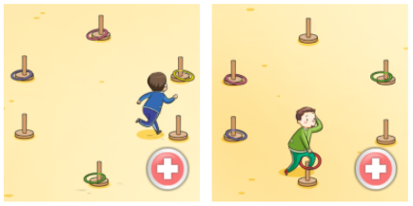
2-1
2. 여러 가지 도형
suh_0201_02_0007_202
07 놀이 수학(도형을 만들어 볼까요)
수정사항
1 | 그림은 기존 개발물과 같은 그림입니다.
2 | 삽화 팝업창 참고하여 돋보기 디자인 수정 http://cdata.tsherpa.co.kr/tsherpa/MultiMedia/Flash/2020/curri/index.html?flashxmlnum=soboro2&classa=A8-C1-62-KK-KA-02-03-04-0-0-0-0&classno=AA_SAMPLE/nproto_sample/DA/nproto_cmn_922.html 풀팝업 내 확축 버튼은 넣지 않음.
3
4
5
도형 달리기 놀이를 해 봅시다.
방법
물음 +
출발한 학생들은 도형을 만드는 데 필요한 수만큼의 고리를 집어 들고 고리 던지기 막대 앞으로 이동합니다.
학생들은 선생님이 불러준 도형의 꼭짓점 수만큼 고리를 막대에 하나씩 겁니다.
1
2
2

Slide 16

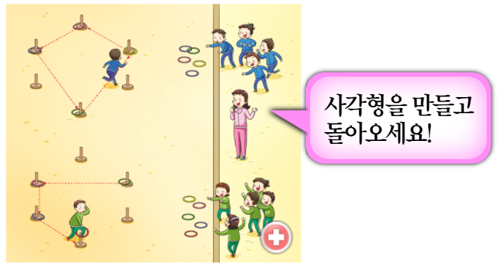
2-1
2. 여러 가지 도형
suh_0201_02_0007_202
07 놀이 수학(도형을 만들어 볼까요)
수정사항
1 | 그림은 기존 개발물과 같은 그림입니다. 말풍선 디자인 수정 말풍선 내 텍스트 중앙정렬
2 | 삽화 팝업창 참고하여 돋보기 디자인 수정 http://cdata.tsherpa.co.kr/tsherpa/MultiMedia/Flash/2020/curri/index.html?flashxmlnum=soboro2&classa=A8-C1-62-KK-KA-02-03-04-0-0-0-0&classno=AA_SAMPLE/nproto_sample/DA/nproto_cmn_922.html 풀팝업 내 확축 버튼은 넣지 않음.
3 | 윗 링크의 미니팝업 형태입니다. 손가락 클릭하면 17번 슬라이드의 미니팝업이 나타납니다.
4
5
도형 달리기 놀이를 해 봅시다.
방법
물음 +
학생들은 선생님이 불러준 도형을 완성하면 다시 출발선으로 돌아오고, 먼저 돌아온 학생이 이기는 경기입니다.
3
1
2

Slide 17
2-1
2. 여러 가지 도형
suh_0201_02_0007_202
07 놀이 수학(도형을 만들어 볼까요)
수정사항
1 | 손가락 클릭했을 때 나타나는 미니팝업 입니다.
2
3
4
5
도형 달리기 놀이를 해 봅시다.
방법
물음 +
학생들은 선생님이 불러준 도형을 완성하면 다시 출발선으로 돌아오고, 먼저 돌아온 학생이 이기는 경기입니다.
1
주의사항
학생들이 고리 던지기 막대 사이를 달릴 때는 곧은 선(직선)으로 달려야 하며, 도형을 나타내고 돌아올 때는 고리를 처음 걸었던 막대를 꼭 거쳐야 합니다.

Slide 18


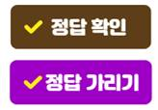
2-1
2. 여러 가지 도형
suh_0201_02_0007_202
07 놀이 수학(도형을 만들어 볼까요)
수정사항
1
2
3
4
5
도형 달리기 놀이를 해 봅시다.
방법
물음 +
도형을 만들기 위해 막대에 걸었던 고리는 도형의 무엇을 나타낸 것일까요?
꼭짓점
도형을 만들기 위해 달렸던 고리와 고리 사이를 이은 길은 도형의 무엇을 나타낸 것일까요?
변
도형을 빠르게 만들고 돌아오기 위해서는 어떻게 해야 하나요?
도형의 꼭짓점의 수를 생각하여 필요한 수만큼의 고리를 집고, 고리와 고리 사이를 이은 길이 가장 짧은 곳을 예상하여 빠르게 고리를 걸고 돌아와야 합니다.

Slide 19
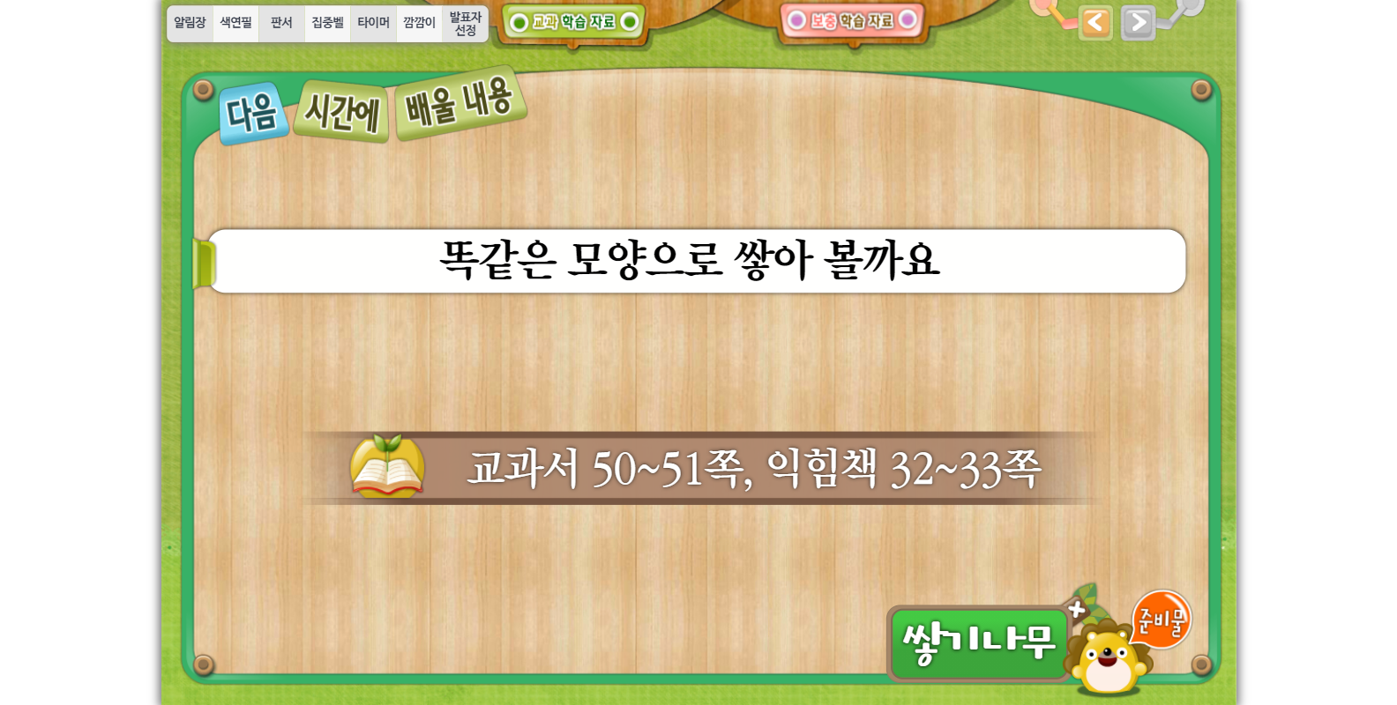
2-1
2. 여러 가지 도형
suh_0201_02_0007_301
07 놀이 수학(도형을 만들어 볼까요)
수정사항
1 | 다음 시간에 배울 내용 디자인 수정 http://cdata.tsherpa.co.kr/tsherpa/MultiMedia/Flash/2020/curri/index.html?flashxmlnum=soboro2&classa=A8-C1-62-KK-KA-02-03-04-0-0-0-0&classno=AA_SAMPLE/nproto_sample/DA/nproto_cmn_912.html
2 | 오른쪽 상단 텍스트 추가 수학 50~51쪽 수학 익힘 32~33쪽
3
4
5
1
2

